Slide 1
Elaborazione numerica dei segnali
Analisi nel dominio della frequenza
e
Fast Fourier Transform

Slide 2
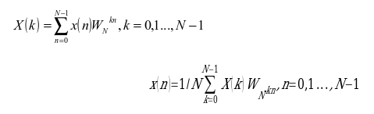
Trasformata di Fourier
La conversione Tempo/Frequenza, può essere ottenuta tramite l’applicazione della Trasformata di Fourier e della sua inversa per il passaggio inverso.
Francesco Cioffi

Slide 3
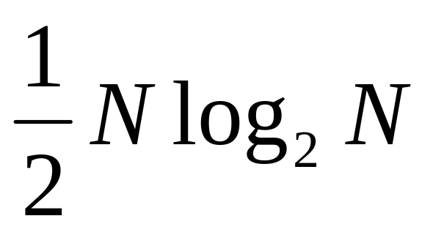
DFT
Per il calcolo di ciascun termine bisognerà eseguire N moltiplicazioni complesse e N somme, dato che le moltiplicazioni richiedono un tempo di calcolo molto maggiore rispetto alle somme è possibile trascurare il tempo impiegato per il calcolo di queste ultime.
Il largo impiego della DFT è motivato dall’esistenza di algoritmi di calcolo efficienti che comportano una riduzione del numero di operazioni richieste
Il calcolo della DFT richiede all’incirca N² moltiplicazioni complesse e altrettante addizioni
Per N elevato il calcolo può risultare impraticabile in tempo reale
Invece la complessità degli algoritmo FFT cresce come :

Slide 4
FFT
La FFT è un algoritmo sviluppato negli anni ’60 per il calcolo veloce della DFT, grazie al quale si ha una riduzione rilevante del numero di operazioni da compiere nel calcolo della DFT.
La FFT ci permette di ridurre il numero di operazioni da compiere (in particolare il numero di moltiplicazioni). Questo è un aspetto molto importante, soprattutto quando l’implementazione avviene su un sistema che deve garantire un processing real-time, come nel nostro caso.
Francesco Cioffi

Slide 5
Cooley-Tukey
L'algoritmo FFT più diffuso è l'algoritmo di Cooley-Tukey.
Si basa sul principio di divide et impera: divide ricorsivamente una DFT di qualsiasi dimensione N con N numero composto tale che N=N1N2 in DFT più piccole di dimensioni N1 e N2, insieme a O(n) moltiplicazioni per l'unità immaginaria, detti fattori twiddle.
Francesco Cioffi

Slide 6
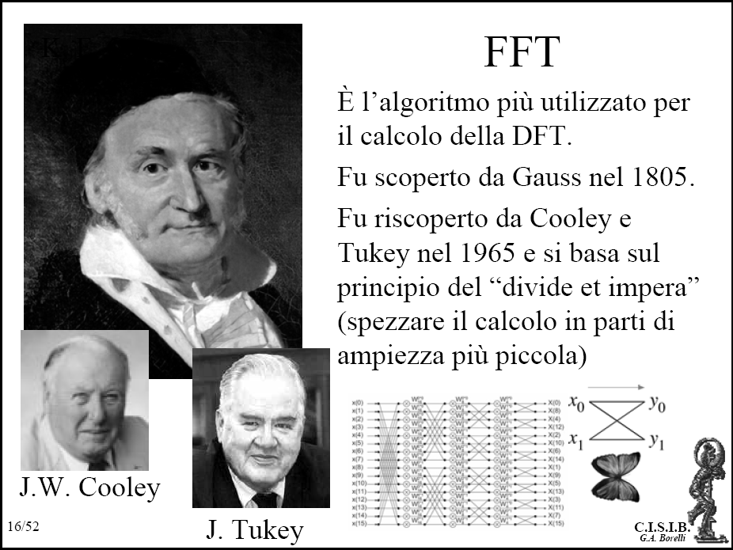

Slide 7
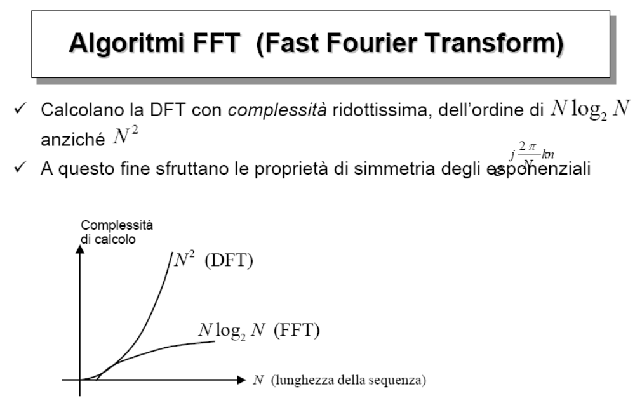

Slide 8
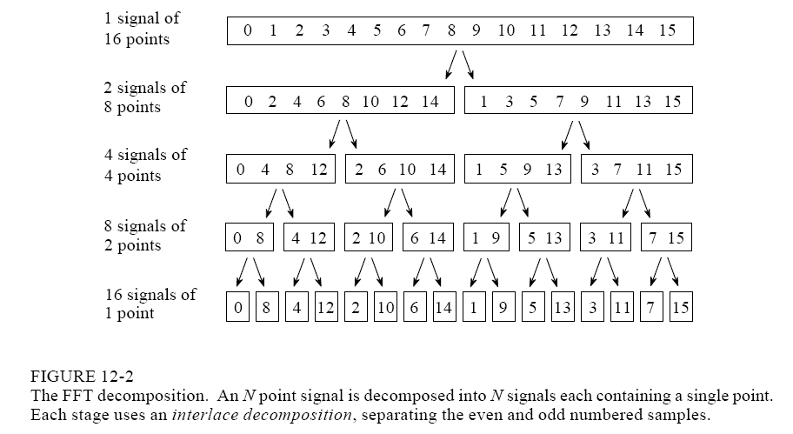
Cooley-Tukey

Slide 9
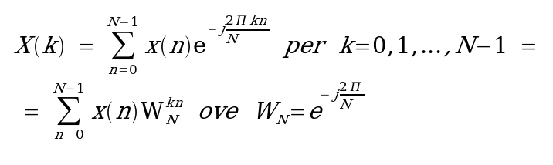
DFT → FFT
Fattore di twiddle
Francesco Cioffi

Slide 10
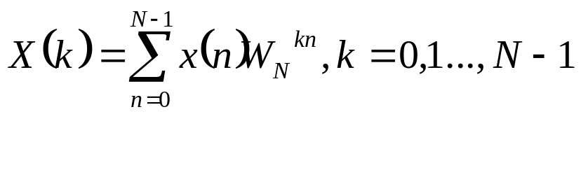
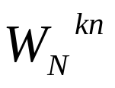
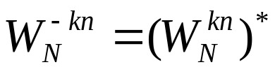
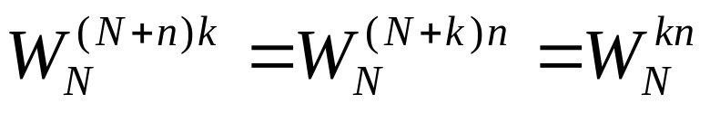
Proprietà del fattore di twiddle
Data la generica sequenza complessa:
  La sostanziale riduzione del tempo di calcolo degli algoritmi FFT è conseguita mediante le seguenti proprietà della sequenza
  Proprietà si simmetria:
  Proprietà di periodicità:
Francesco Cioffi

Slide 11
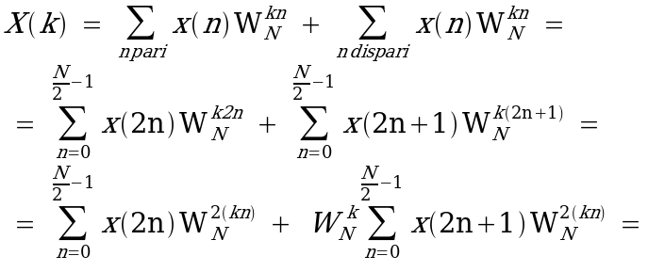
DFT → FFT
Scomponendo la somma a secondo membro dell'equazione in quelle sui valori pari e dispari dell'indice si ottiene:"
Francesco Cioffi

Slide 12
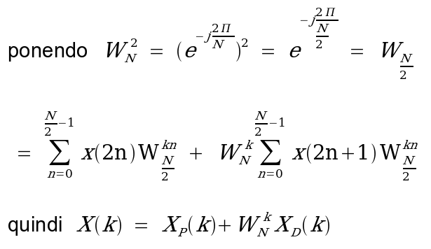
DFT → FFT
Nelle DFT su N/2 punti l'indice k assume i valori k = 0, 1, ... , N/2 – 1.
Le due sommatorie a secondo membro, sono funzioni periodiche di periodo N/2.
Francesco Cioffi

Slide 13
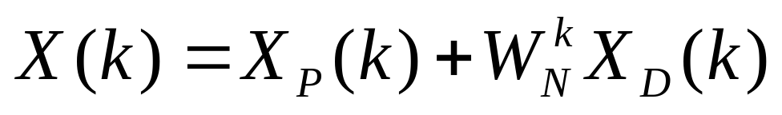
FFT A DECIMAZIONE NEL TEMPO
Le due sommatorie rappresentano rispettivamente la DFT Xp(k) su N/2 punti della sequenza xp(n) =x(2n) cioè della sequenza di campioni di posto pari e la DFT Xd(k) su N/2 punti della sequenza xd(n)=x(2n+1) cioè dela sequenza dei campioni di posto dispari:
Ricordando che le due sommatorie che esprimono le due DFT su N/2 punti sono funzioni periodiche di periodo N/2, nel combinarle per ottenere la DFT su N punti, Xp(k) è da intendersi come Xp(N/2-k) ed analogamente Xd(k).

Slide 14
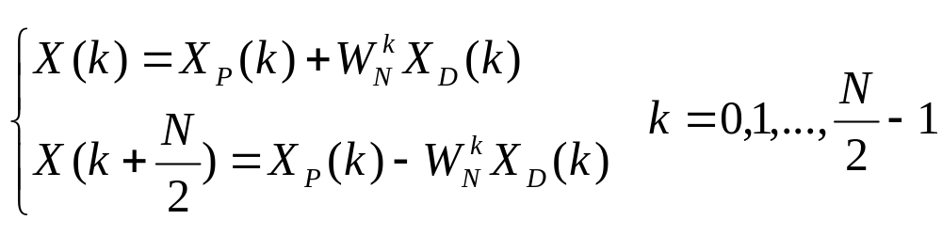
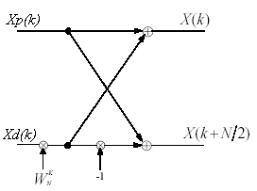
FFT A DECIMAZIONE NEL TEMPO
Avremo dunque che il calcolo della DFT X(k) su N punti a partire da quello delle due DFT su N/2 punti Xp(k) e Xd(k) è dato da:
Il grafo corrispondente a tale coppia di equazioni è:
Butterfly

Slide 15
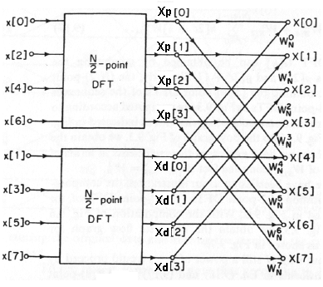
Combinazione delle due FFT
Ecco il grafo che illustra come combinare 2 DFT su N/2 punti per ottenere quella su N punti per N=8
Confrontando la complessità del calcolo diretto con quella richiesta della scomposizione si passa da N² a 2(N/2)²+N/2

Slide 16
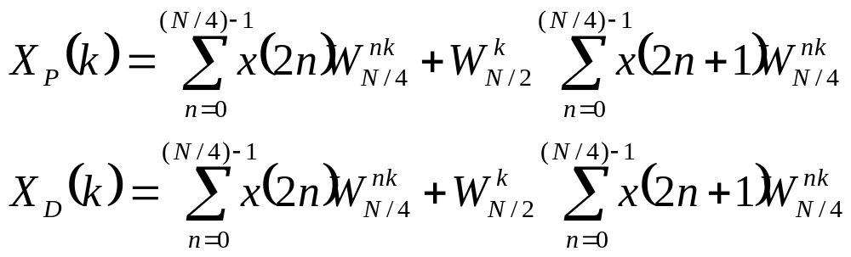
Ricorsione
La procedura di decimazione nel tempo risulta dunque vantaggiosa e conviene riapplicarla al calcolo delle due DFT su N/2 punti Xp(k) e Xd(k) della sottosequenza xp(n) dei campioni di posto pari e xd(n) di campioni di posto dispari.

Slide 17
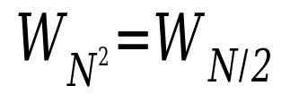
Ricorsione
Ecco il grafo per la scomposizione di una DFT su N punti in 4 FFT su N/4 punti.
Si osservi che le potenze di W^{K}_{N/2} sono state sostituite dalle potenze pari di W_{N} cioè da W^{2k}_{N} per la proprietà delle potenze espresse dalla:

Slide 18
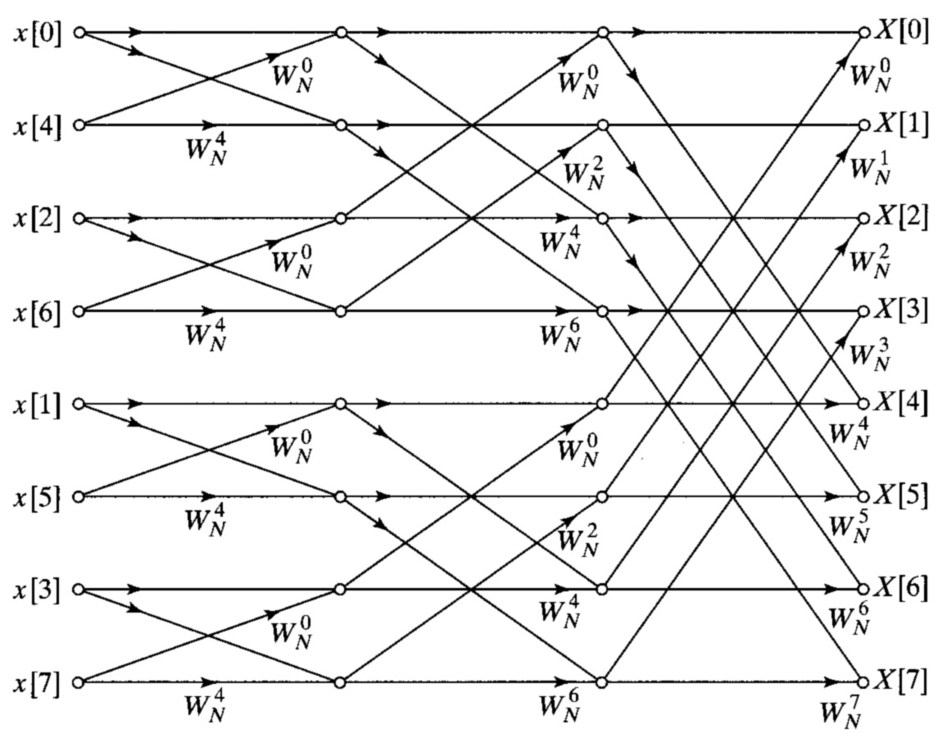
Ricorsione
La procedura di riduzione delle dimensioni delle singole DFT può essere ripetuta per quanti sono i possibili dimezzamenti di N, cioè b=log₂N, riducendo il calcolo della DFT su N punti a quello di DFT si sequenze di lunghezza unitaria che, come è immediato verificare applicando la definizione (Equazione di analisi per la DFT), coincidono con le sequenze stesse.
I° Stadio II° Stadio III° Stadio
Ogni stadio di calcolo utilizza un vettore complesso X_{m-1}(k) di N elementi e lo trasforma in un altro vettore X_{m}(k) della stessa lunghezza.
Questa procedura di trasformazione è ripetuta esattamente b=log₂N volte.

Slide 19
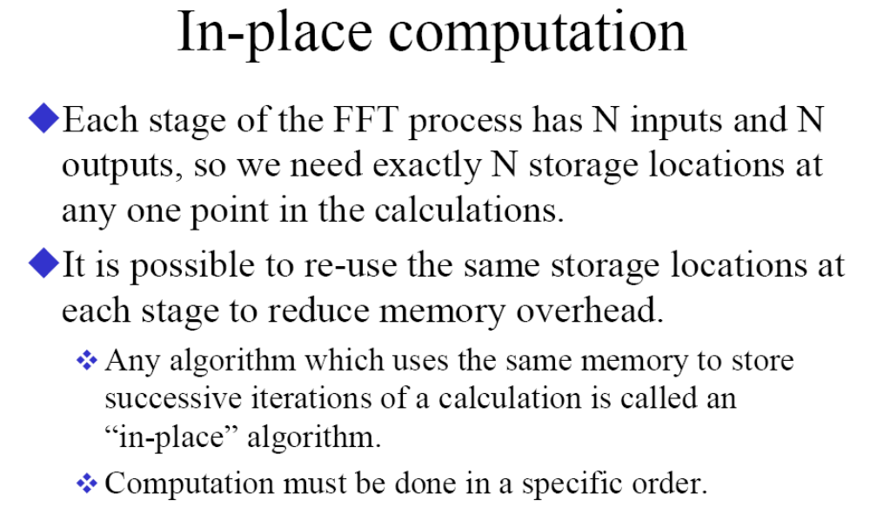
FFT: è possibile, inoltre, per la natura di questo tipo di calcolo, eseguire operazioni sul posto.

Slide 20
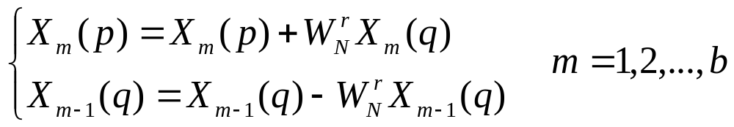
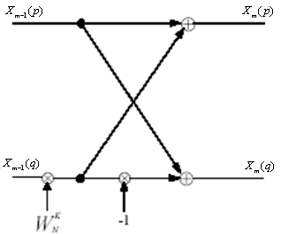

Ricorsione
    E’ possibile inoltre, per la natura di questo tipo di calcolo, eseguire operazioni sul posto. Date le equazioni dello schema a farfalla:
Risulta il seguente grafo:
Entrambi i vettori Xm e Xm-1 possono essere memorizzati nella stessa locazione di memoria (calcolo sul posto). Affinché questo sia possibile però i dati di ingresso devono essere opportunamente riordinati secondo l’ordinamento a disposizione invertita dei bit.

Slide 21
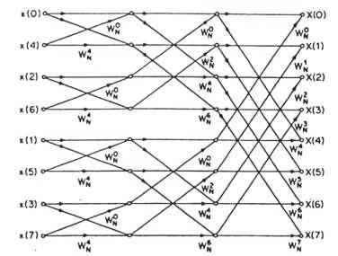
Butterfly
Eseguendo i calcoli in questo modo al fine di ottenere la sequenza di uscita X(0),X(1),…., X(N-1) (cioè nell’ordine usuale) dobbiamo eseguire l’ordinamento della sequenza di ingresso come mostrato in precedenza.
Il tutto può essere rappresentato con il diagramma di flusso detto Butterfly.
Francesco Cioffi

Slide 22
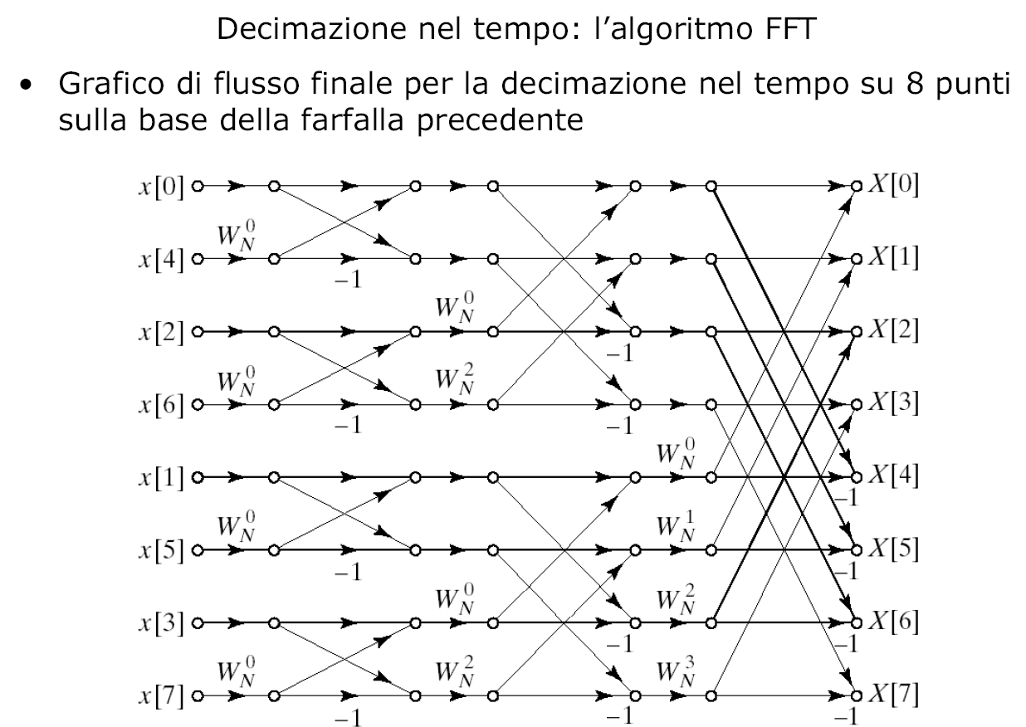

Slide 23
Riordinare il vettore di ingresso
Il vettore di ingresso risulta essere riordinato invertendo la posizione dei bit rispetto quello di uscita.
Riordinando i vettori di ingresso secondo questa tecnica è possibile effettuare calcoli sul posto ed avere in uscita il vettore ordinato.
La sequenza di partenza x(n) viene innanzi tutto divisa nella sequenza di campioni di posto pari ed in quella dei campioni di posto dispari: con i primi collocati nella prima metà del vettore X(k) dei dati ordinati ed i secondi nella seconda metà dello stesso vettore. Tale suddivisione puo essere fatta esaminando il bit meno significativo di n.
X(K)‏
X(bits)‏
x(n)‏
x(bits)‏
X(0)‏
X(000)‏
x(0)‏
x(000)‏
X(1)‏
X(001)‏
x(4)‏
x(100)‏
X(2)‏
X(010)‏
x(2)‏
x(010)‏
X(3)‏
X(011)‏
x(6)‏
x(110)‏
X(4)‏
X(100)‏
x(1)‏
x(001)‏
X(5)‏
X(101)‏
x(5)‏
x(101)‏
X(6)‏
X(110)‏
x(3)‏
x(011)‏
X(7)‏
X(111)‏
x(7)‏
x(111)‏
Francesco Cioffi

Slide 24
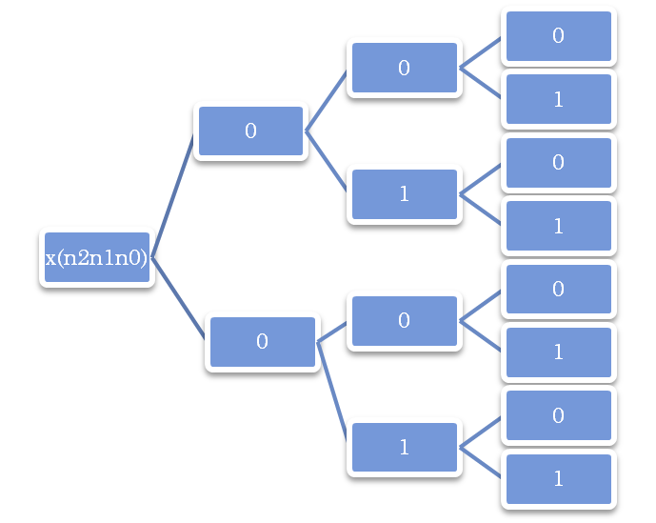
Riordinare il vettore di ingresso
FFT A DECIMAZIONE NEL TEMPO
Successivamente le due sottosequenze di posto pari e di posto diaspari vengono ulteriormente decomposte ciascuna nella sottosequenza di posto pari e in quella di posto dispari. Cio puo essere fatto analizzando il secondo bit meno significativo n1. Le sottosequenze di posto pari sono caratterizzate dall’avere tale bit pari a zero mentre quelle dispari pari a uno. Tale procedura va ripetuta b volte fino ad ottenere le N sottosequenze di lunghezza unitaria. Tale ordinamento puo essere ottenuto utilizzzando l’albero mostrato in figura.
Francesco Cioffi

Slide 25
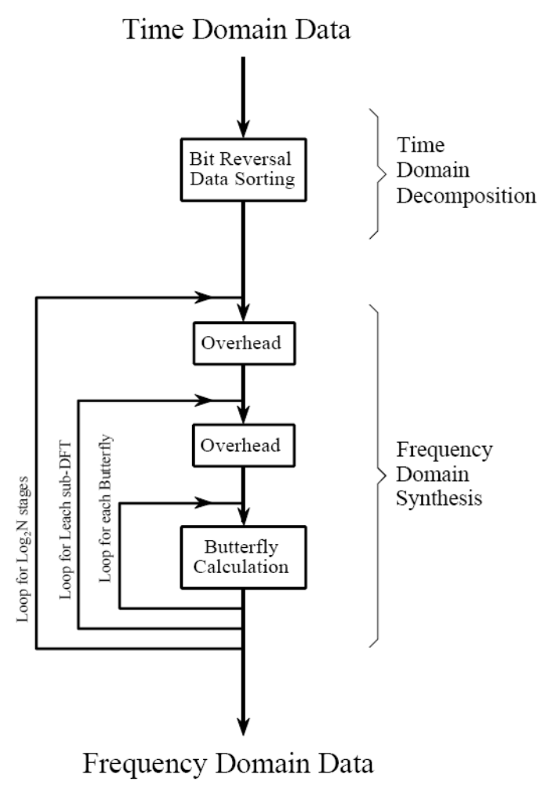
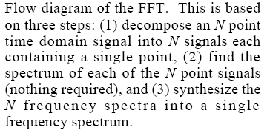
FFT A DECIMAZIONE NEL TEMPO

Slide 26
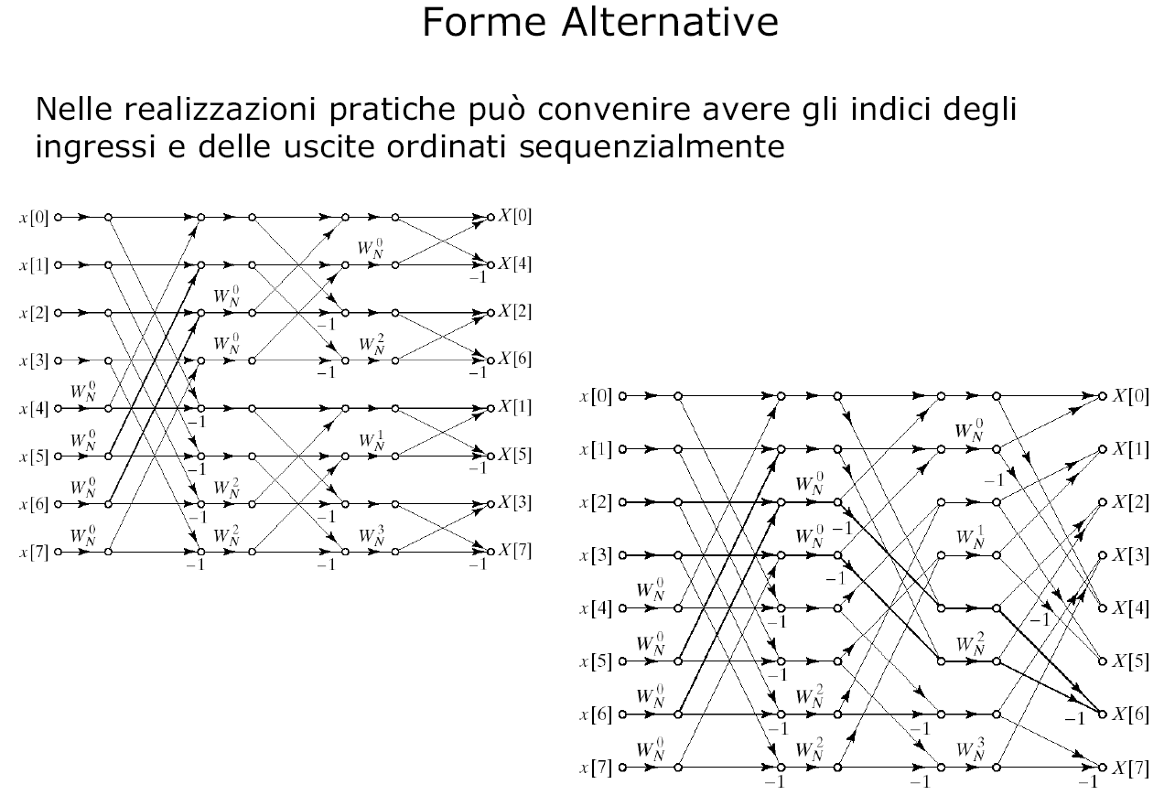

Slide 27
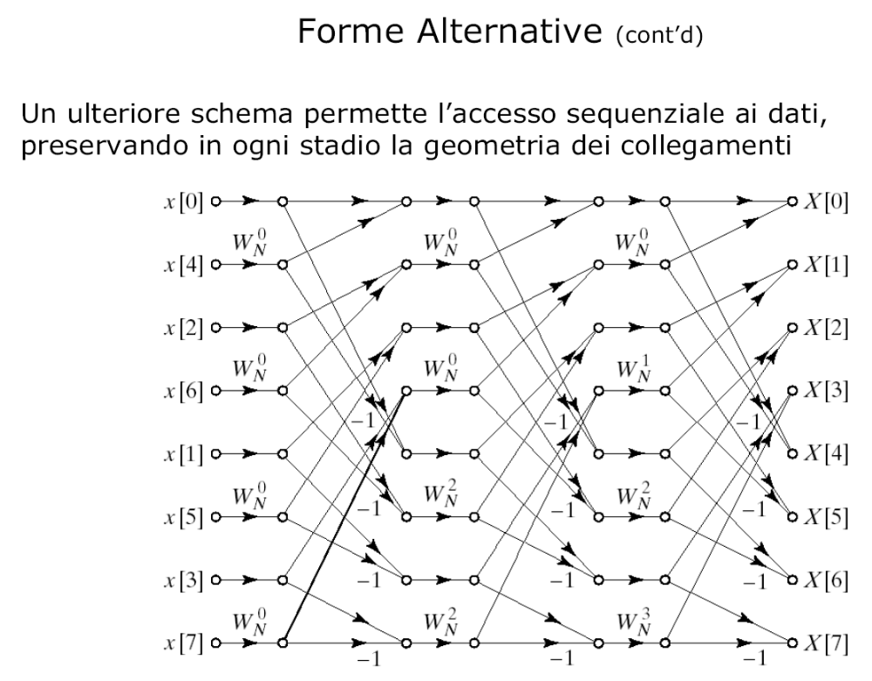

Slide 28
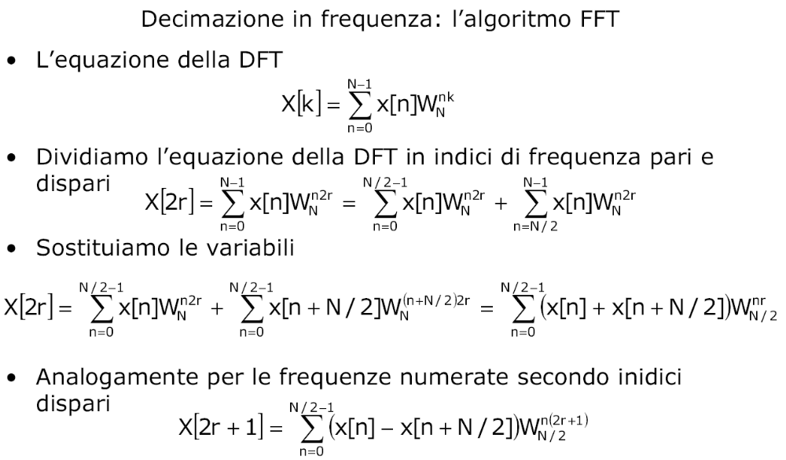

Slide 29
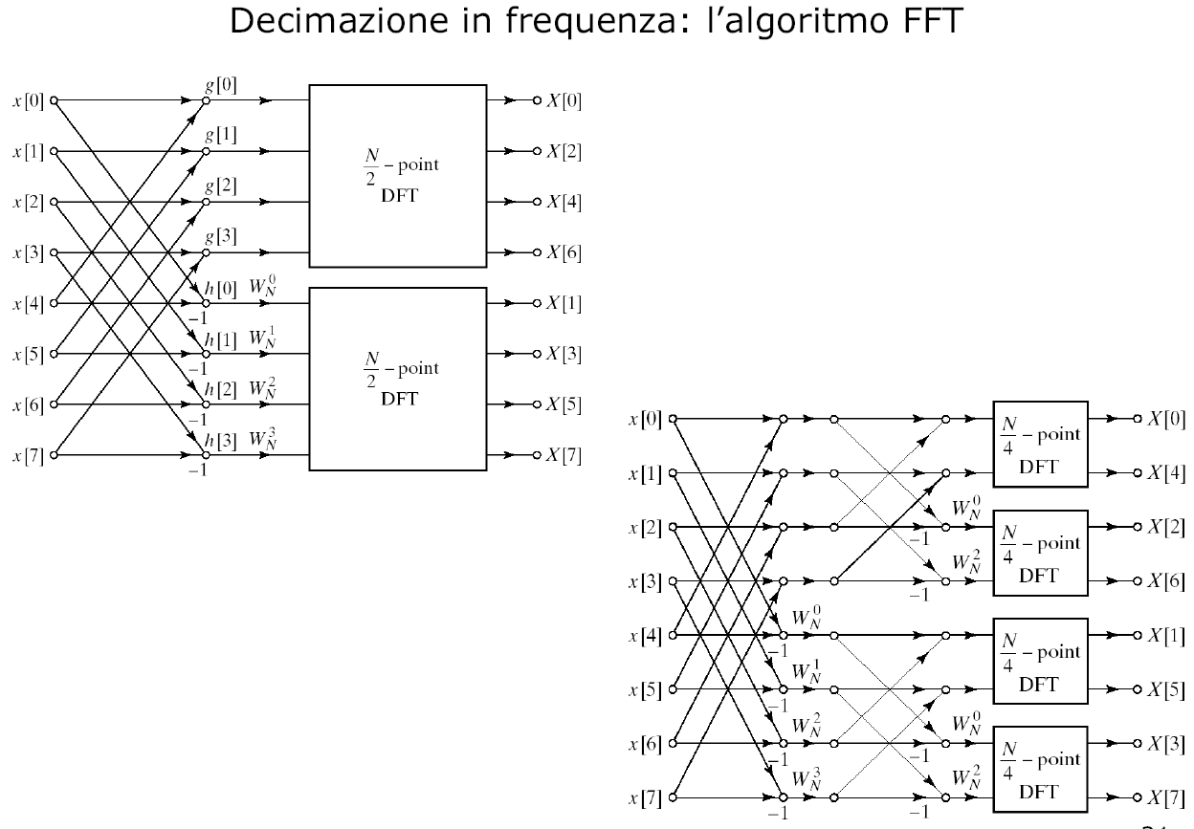

Slide 30
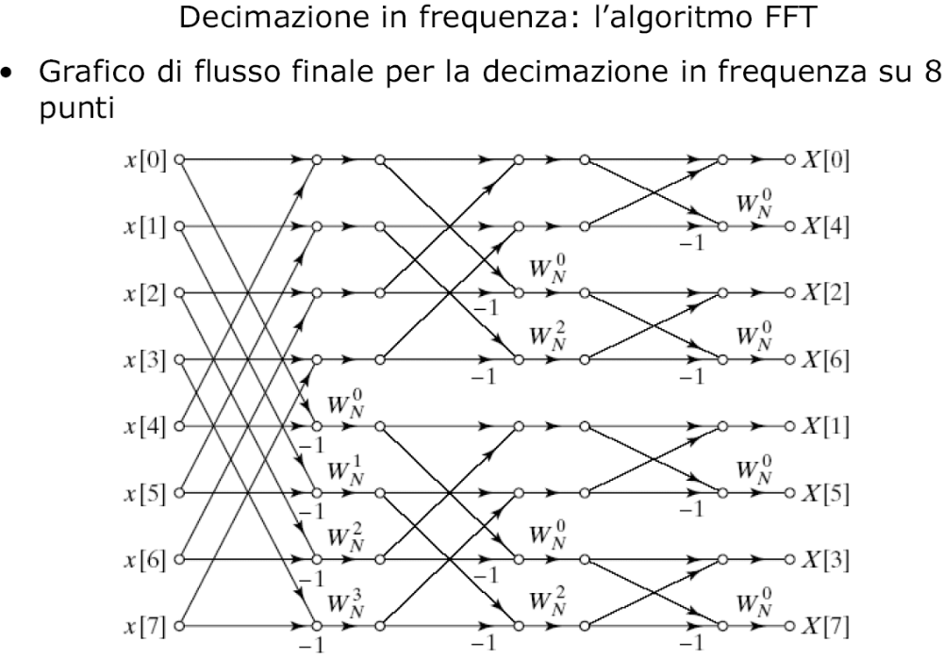

Slide 31
Esempio (FFT)‏
Per capire come il numero di operazioni diminuisce si può considerare il seguente esempio:
  Supponiamo di avere a disposizione 16 campioni (x(0),x(1)…..,x(15)); allora per il calcolo di un singolo valore della X(n/N) si devono eseguire 16 moltiplicazioni complesse.
  Per calcolare tutti gli N (=16 nel nostro esempio) campioni ne dovremmo eseguire 256=162 (N²).

Slide 32
Esempio (FFT)‏
Le suddivisioni sugli insiemi vanno fatte sempre distinguendo tra valori con indice pari e con indice dispari, nella prima suddivisione questo si fa semplicemente osservando il bit meno significativo della parola binaria che rappresenta l’indice del campione (quelle in cui il bit meno significativo è 1 corrisponde ad un numero dispari, per quelle parole in cui vale 0 si tratta di un numero pari). Per le suddivisioni successive si osserva il valore del penultimo bit, iterando tale procedimento. Esso continua fino a quando si arriva a considerare due soli punti.

Slide 33
Esempio (FFT)‏
Se si opera una suddivisione dell’insieme dei campioni in due sottoinsiemi contenenti ciascuno N/2 campioni, la DFT applicata a ciascun sottoinsieme, in questo caso per il calcolo di tutti gli N/2, richiederà un numero di operazioni pari a (N/2)2. Per il calcolo di tutti i campioni saranno necessarie 2*(N/2)2 operazioni che nel nostro caso saranno 128 moltiplicazioni. Questo processo di suddivisone può essere iterato fino ad arrivare a lavorare su due campioni per volta, fatta l’ipotesi che il numero di campioni è potenza di due (N=2k).
Essendo N=2k al più si avrà un numero di successivi dimezzamenti pari a log₂N che sono proprio pari al numero di passi necessari per eseguire la FFT. Dato che ad ogni passo al massimo saranno necessarie N/2 moltiplicazioni allora FFT richiederà al massimo (N/2)*log₂N contro le N2 richieste nel calcolo della DFT.

Slide 34
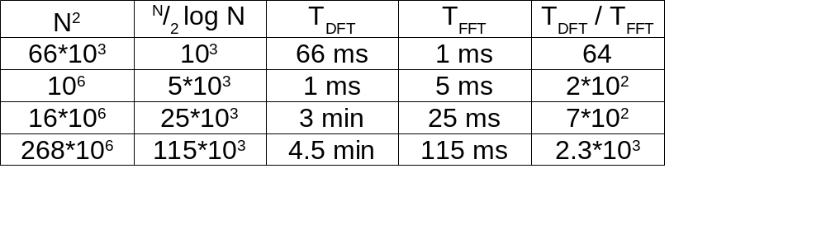
DFT vs. FFT
O(N²)‏
Non pone limiti sul numero di punti N
Pesante utilizzo di memoria per l'immagazzinamento delle sequenze.
O(¹/₂NlogN)‏
Il numero di punti N deve essere N = 2^{b}
Calcolo in place
Francesco Cioffi

Slide 35
Esempio (FFT)‏
N=1024 campioni, con la FFT eseguo (N/2)*log₂N = 5120 moltiplicazioni complesse;
Nel calcolo diretto della DFT sono necessarie N²= 1048576 moltiplicazioni complesse.
Si ottiene, dunque, una riduzione di circa 200 volte. L’algoritmo di calcolo della FFT prevede i seguenti passi:
  Partizionamento dell’insieme dei campioni in pari e dispari.
  Riordinamento dei campioni presenti nelle due partizioni, come si può vedere di seguito:
  y(011)=x(110) y(3)=x(6)‏
  y(100)=x(001) y(4)=x(1)‏
  y(101)=x(101) y(5)=x(5)‏
  y(110)=x(011) y(6)=x(3)‏
  y(111)=x(111) y(7)=x(7)‏

Slide 36
IFFT
L’algoritmo IFFT a decimazione nel tempo si ottiene applicando il principio di dualità all’analogo algoritmo FFT.
Tale principio esprime la similitudine tra l’equazione di analisi e quella di sintesi che si differenziano solo per il segno dell’esponente di W_{n} e per la presenza del fattore 1/N nell’equazione di sintesi.
Il grafo di tale algoritmo può essere ricavato dal grafo della FFT cambiando di segno l’esponente W_{n} e moltiplicandondo per 1/2 gli ingressi di ognuno dei b stadi di calcolo.
Francesco Cioffi

Slide 37





















IFFT
  IFFT a decimazione nel tempo
Francesco Cioffi

Slide 38

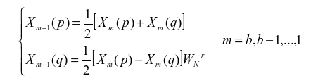
IFFT
Una via alternativa alla dualità per ricavarla IFFT è l’inversione dei calcoli a farfalla.
Partendo dalle equazioni:
Invertendo i calcoli a farfalla si ha:

Slide 39
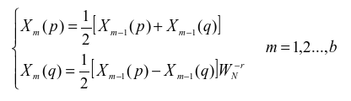
IFFT
Effettuando il cambio m=log₂N-m+1 per l’indice di iterazione in modo di avere un indice crescente si ha:
Questa forma di IFFT va sotto il nome di IFFT a decimazione in frequenza

Slide 40



















IFFT
IFFT a decimazione in frequenza

Slide 41
IFFT
I due algoritmi differiscono per il tipo di calcolo a farfalla e per il diverso ordinamento dei dati in ingresso e in uscita.
E’ utile disporre di algoritmi diversi qualora debbano essere effettuate operazioni in cascata. In tal caso infatti è possibile evitare le operazioni di riordinamento dei dati tra un algoritmo e l’altro.
Per questo motivo è utile disporre anche di un algoritmo FFT a decimazione in frequenza. Tale algoritmo si ottiene dall’analogo IFFT applicando il principio di dualità.

Slide 42













FFT E IFFT A DECIMAZIONE IN FREQUENZA
FFT a decimazione in frequenza

Slide 43
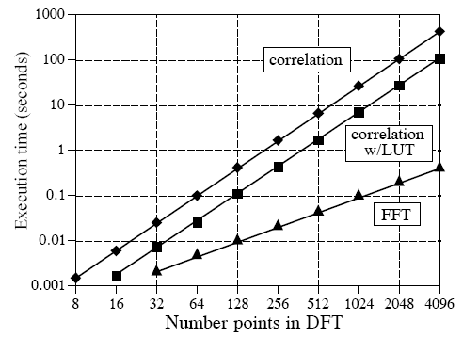
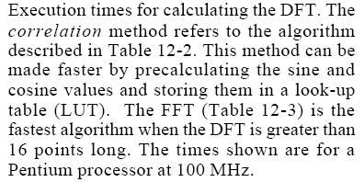

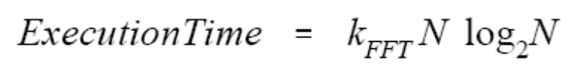

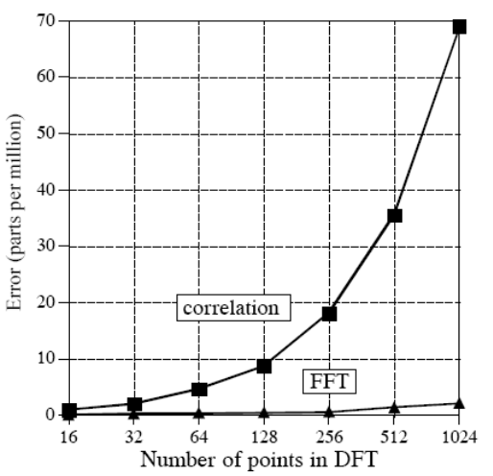
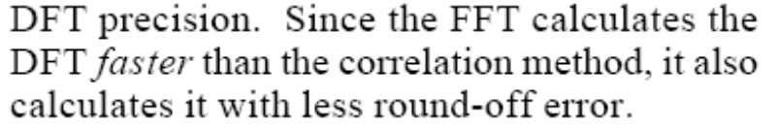
DFT vs FFT
Sono costanti di proporzionalità,
k_{DFT} è eguale a circa 25 μs su un Pentium a 100 MHz
k_{FFT} è circa 10 μs su un Pentium a 100 MHz

Slide 44
Ulteriore proprietà
Lo schema della FFT si presta ad applicazioni di calcolo parallelo, infatti, si nota una simmetria del grafo di flusso dei dati secondo un asse orizzontale. Tale simmetria consente di effettuare parte dei calcoli su processori diversi e poi fondere i dati parziali.
Processore #1
Processore #2

Slide 45
Ulteriore proprietà
FFT a decimazione in frequenza
IFFT a decimazione nel tempo
Elaborazione
Esempio di utilizzo della decimazione nel tempo ed in frequenza per evitare il riordino dei campioni.

Slide 46
Zero padding
Per calcolare una FFT su N = 1000 punti si può adottare una delle seguenti soluzioni:
  Espansione N = 1000 + 24(0)‏
  Decimazione a N = 512
Francesco Cioffi

Slide 47
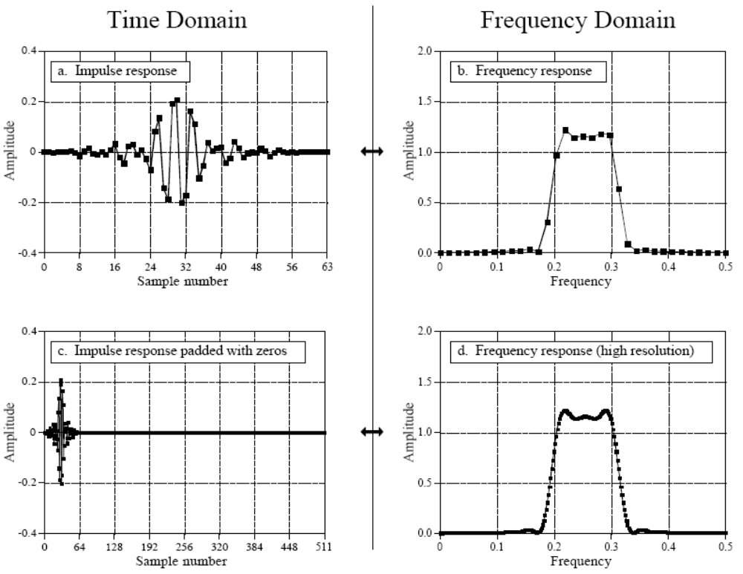
Zero padding

Slide 48
Altri algoritmi
Per N=N1N2 con N1 e N2 numeri coprimi può essere utilizzato l'algoritmo di Good-Thomas PFA (Prime-factor FFT Algorithm), basato sul teorema cinese del resto, che fattorizza la DFT in un modo simile al Cooley-Tukey.
L'algoritmo FFT di Rader-Brenner è un sistema di fattorizzazione simile al Cooley-Tukey ma con fattori twiddle immaginari puri, riducendo il numero delle moltiplicazioni al costo di un aumento delle addizioni e della stabilità numerica.
Un altro algoritmo FFT per numeri primi è dovuto a L. I. Bluestein ed è a volte chiamata algoritmo chirp-z: riesprime la DFT come una convoluzione, la cui dimensione può essere portata ad una potenza di due e valutata dalla FFT di Cooley-Tukey.
Francesco Cioffi

